Slide 1
Velkommen til IN2000
Gruppe 5
Astrid, Iselin, Viljar

Slide 2

Agenda
Oblig 1
Null
Concurrency
States
LogCat
Arkitektur
MVVM
Lab
https://www.mentimeter.com/app/presentation/alx3c192sfcueis1b6abzr8iaxxedksc/edit?source=share-invite-modal

Slide 3


Null
Håndtere null tidlig og konsist
“Null-safe” ?.
  val a: String? = “hei”
  val c = a?.length()
  println(c) -> 3
Elvis-operator ?:
  val b: String? = null
  val c = b?.length() ?: 0
  println(c) -> 0
Unngå !!.
Egentlig enkelt, bare mye å holde styr på!
Notes:
Når du håndterer API-data får du NULL
Kotlin har en milliard måter å håndtere null på
Men null safety kan også være pain in the ass, spesielt når det kommer til ting som skal displayes
Eksempel fra appen vi lagde i mitt prosjekt - Vi bestemte oss litt for sent hvordan vi håndterte hvis man ikke hadde tilgang på lokasjon eller diverse datapunkter for solnedganger, og måtte samkjøre flere hacky løsninger mot slutten.
Når du skal ha null-safe kall må de være det *hele veien* og du må håndtere de alle stegene. Igjen, bestem dere tidlig!
Det vil også være ganger hvor skjerm, composables og lignende initieres FØR dere har fått tilgang til all data
Elvis-operator er basically bare en if-test som returnerer det til høyre for den om den kicker inn

Slide 4
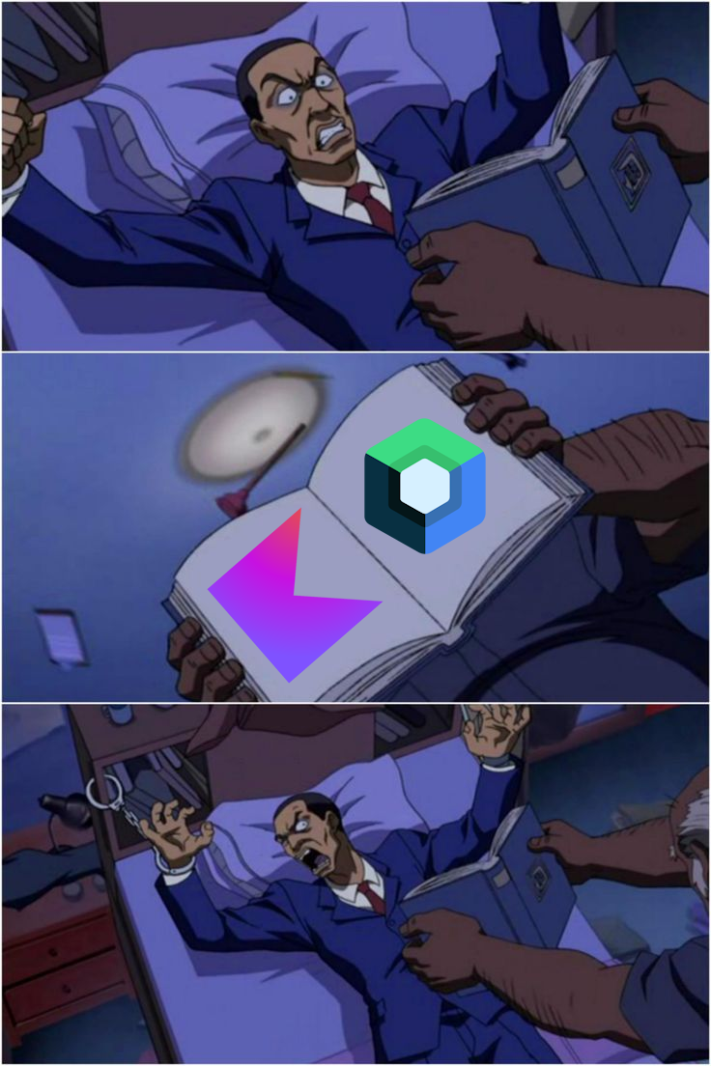
Concurrency/coroutines
Coroutines er mer eller mindre tråder fra Java, bare enklere (trust me bro)
  launch: uten retur
  async: med retur
viewModelScope.launch
  bare bruk IO
  enda enklere, men høyere “nivå” i arkitekturen
flow
  vi brukte ikke dette
  (mye)
Notes:
Flow er en slags wrapper, men et problem vi også fant ut av var at det er litt forskjellige typer coroutintes og flow som gjør ting litt mer komplisert.
For lamaopplegget og gruppearbeidet bli enige fort.

Slide 5
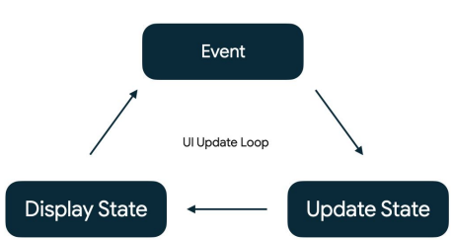
States
by remember
mutableStateOf
onValueChange
Plis bare les dokumentasjon og prøv dere frem, dette er pain å forklare
Notes:
Dere som var her forrige gang hørte masse om dette, men snakker litt her nå -
Når dere lager en by-remember variabel med en sånn “mutable state” introduserer dere en varlser til et observerbart objekt
Remember lagrer tingene i komposisjonen, altså når den oppdateres. Pekeren til denne variabelen kan sendes til flere objekter -
Altså flere knapper kan telle opp en counter, men det er veldig viktig at de peker på samme variabel som heter single source of truth
(Iselin skal snakke om )
Når en tekstboks feks bare har en vanlig tekst som oppdateres av et felt vet ikke den dette med mindre noe forteller tekstboksen
Er dette remember tar seg av for oss - Når en tekstboks peker på en tekstvariabel som oppdateres vil den rekomponeres og ny tekst vises.

Slide 6
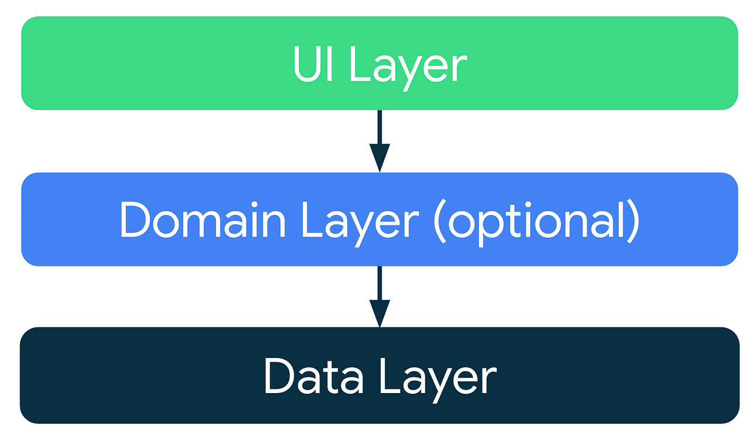
Arkitektur
strukturering av kode
definerte ansvarsområder
Mål:
enkel å:
  utvide
  vedlikeholde
  teste
Notes:
Arkitekturen i apputvikling handler om hvordan koden deles opp i ansvarsområder og hvordan disse delene kommuniserer sammen. Målet med arkitektur er å skape en app som er enkel å utvide, teste og vedlikeholde.

Slide 7
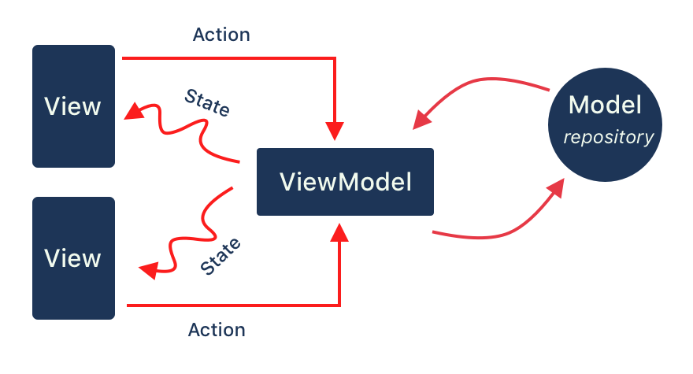
MVVM
M: Model
representerer data
V:View
viser data
VM:ViewModel
mellommann mellom view og model
Notes:
MVVM står for model, view og viewmodel.
MVVM separerer UI-laget fra forretningslogikk-delen.
Model: Model-laget har ansvar for representere dataen, gjerne som data-objekter. (single source of truth -> eneste laget som inneholder og endrer på dataen)
view: er UI-laget som kun viser det visuelle og skal ha så lite logikk i seg som mulig, den skal være dum.
ViewModel: viewmodel fungerer som en slags mellommann mellom UI-laget og Model-laget. Den skal f.eks håndtere brukerinteraksjoner fra view. Hvis f.eks en bruker trykker på en knapp som skal vise en liste med elementer, sendes forespørselen videre til viewmodel, og viewmodel henter dataen fra model og formaterer den slik at dataen kan representeres i view. Den kan også oppdatere Model om nødvendig. viewModel passer også på at view alltid har oppdatert og synkronisert data ved hjelp av data binding …håndterer også UI-states slik at de overlever ved rekomposisjoner.

Slide 8
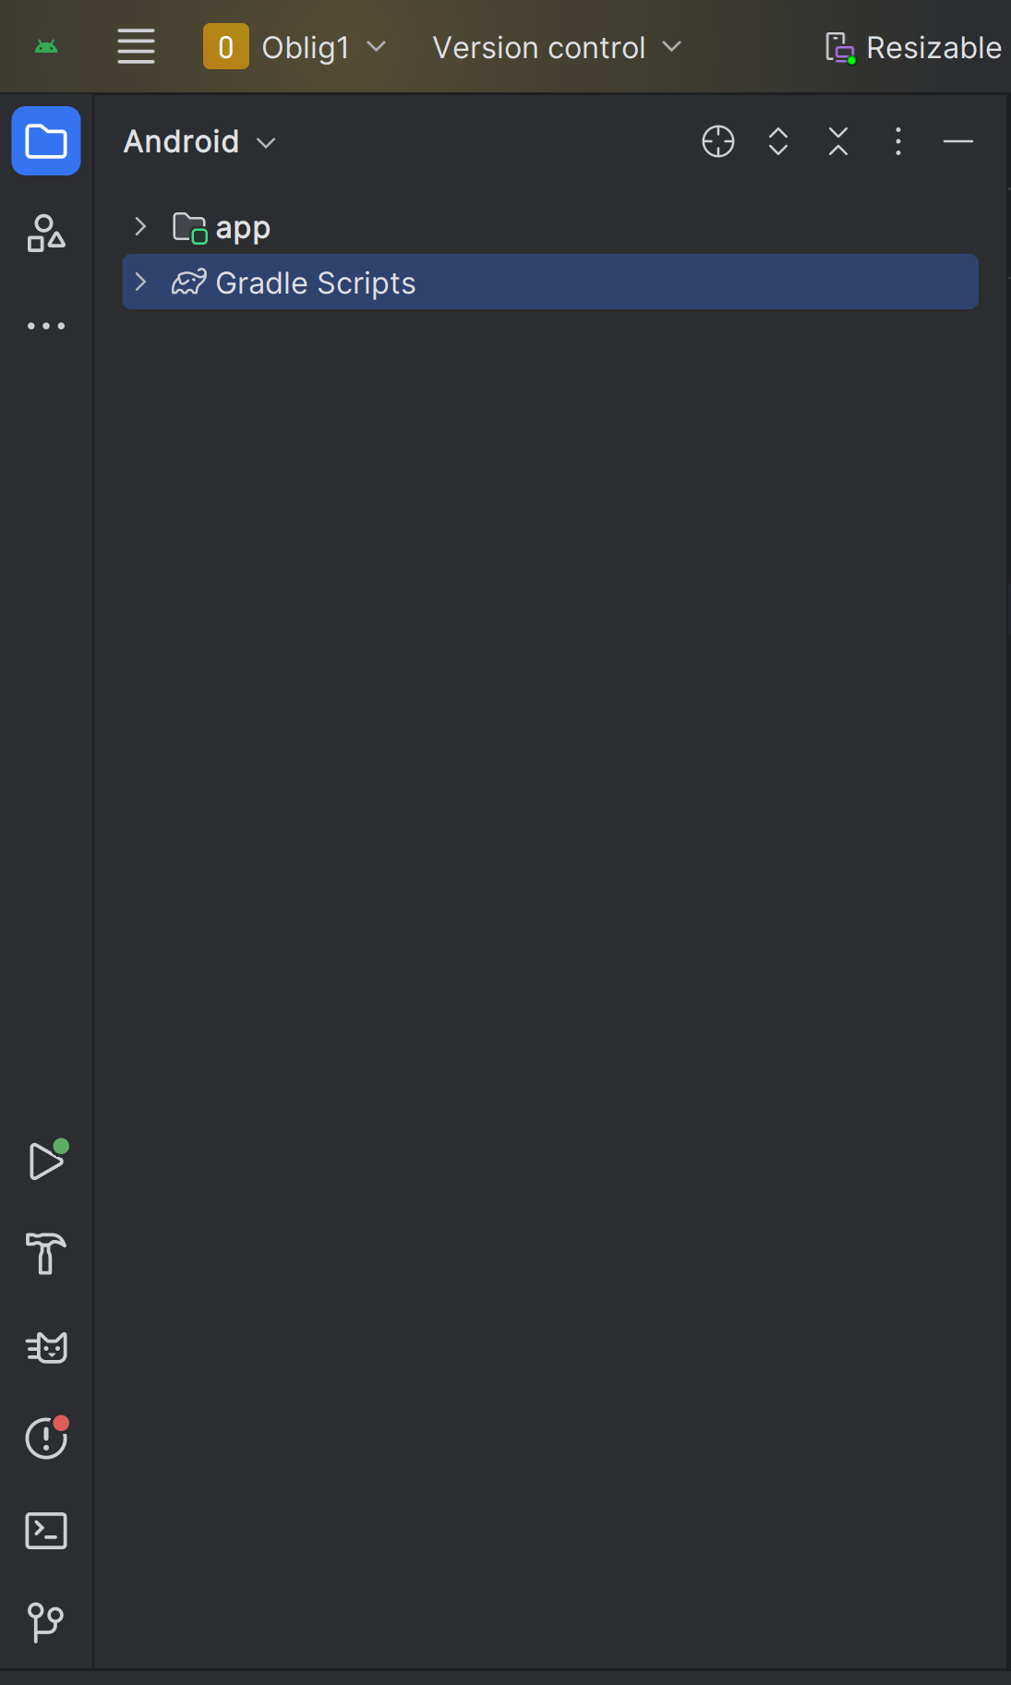
Logcat
Brukes for debugging av koden
Gir deg logger i real time, mens appen din kjører
Består av en tag og en message
Log.v(String, String) (verbose)
Log.d(String, String) (debug)
Log.i(String, String) (information)
Log.w(String, String) (warning)
Log.e(String, String) (error)
Tips: Ha ryddige og forståelige tags og messages! Særlig når dere starter med teamarbeid

Slide 9
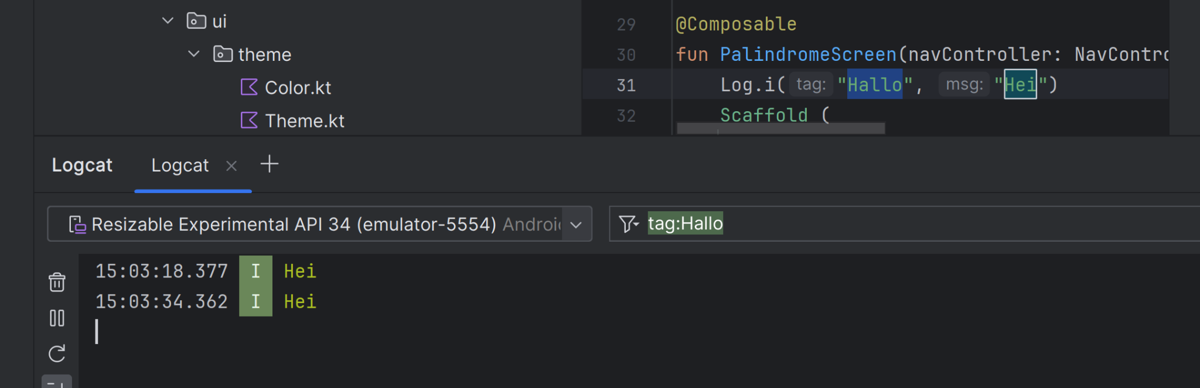

Slide 10
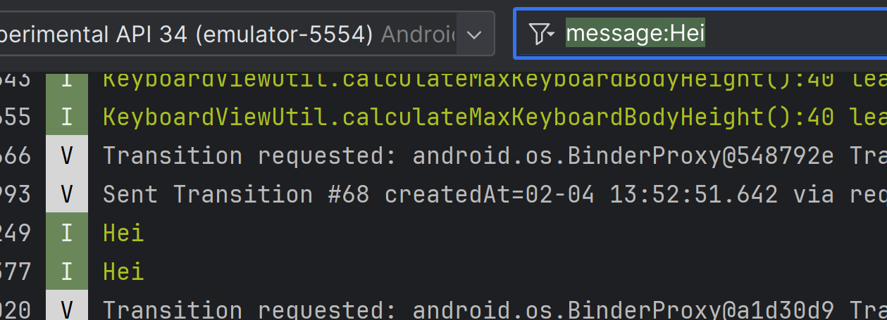
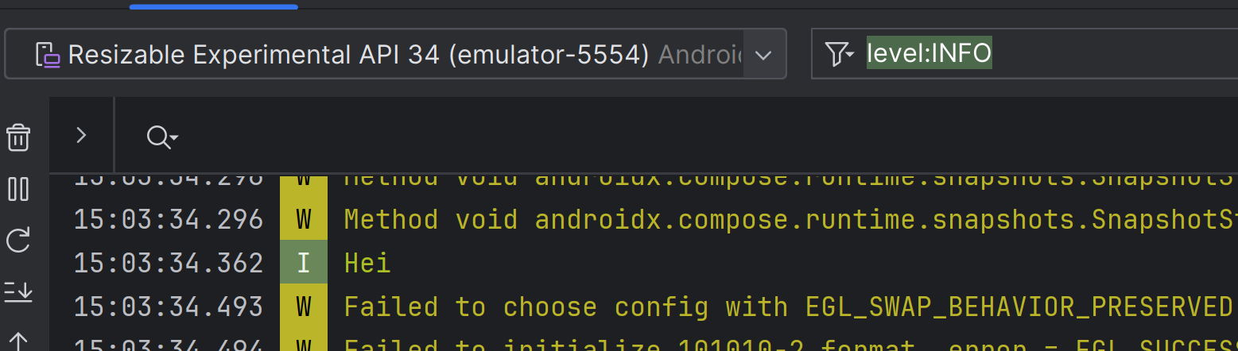

Slide 11
Lab!
astridfb@ifi.uio.no
iselimb@ifi.uio.no
viljardh@ifi.uio.no

